Slide 1
Природно-заповедные территории Луганской области
Природно-заповедный фонд охраняется как национальное достояние, относительно которого устанавливается особый режим охраны, воссоздания и использования. Украина рассматривает этот фонд как составную часть мировой системы природных территорий и объектов, находящихся под особой охраной.

Slide 2
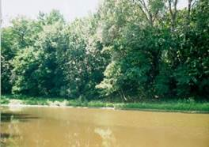
Размещение природно-заповедных территорий и объектов в Украине очень неравномерно. Высокий процент заповедности в западных и северо- западных областях Украины, где сохранились еще достаточные площади естественных ландшафтов – в Черновицкой, Ивано-Франковской, Закарпатской областях (свыше 10 %). Луганская область относится к регионам с одним из крупнейших в Украине степеней использования природных ресурсов и антропогенной фрагментации природных ландшафтов. Поэтому процент естественно из-за соответствующего фонда в целом ниже, чем средний по Украине, а его формирование и развитие в течение времени происходит достаточно сложно и неритмично.
В Луганской области, как и в Украине в целом, по площади и количеству единиц преобладают заказники, а среди них - заказники местного значения.

Slide 3
Природно-заповедный фонд охраняется как национальное достояние, относительно которого устанавливается особый режим охраны, воссоздания и использования. Украина рассматривает этот фонд как составную часть мировой системы природных территорий и объектов, находящихся под особой охраной.

Slide 4
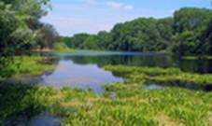
Станично-Луганский филиал Луганского природного заповедника
Станично-Луганскийфилиал заповедника находится на левом берегу, в пойме реки Северский Донец, на Северо-Восток от Луганска. В его состав входит часть Кондрашевского лесничества с семью пойменными озерами, пригодными для поселения и воспроизведения редчайшего мехового реликтового зверька - выхухоли. Территория заповедника вытянулась узкой полосой, занимая пойму и часть боровой террасы.
На заповедной территории более всего распространены пойменные дубовые и вязово-дубовые леса. В кустовом ярусе преобладают клен татарский, свидина кроваво-красная и бруслины европейская и бородавчатая.
В травяном покрове преобладают лесные и некоторые луговые растения: ландыш обыкновенный, расходник обыкновенный и колокольчики персиколистые, верболозы луговые, волновник обыкновенный, осока ранняя, подмаренник чинки, грястица сборная и другие.

Slide 5
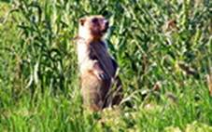
Благодаря заповедному режиму стали обычными лось, косуля и дикие свиньи. В особенности хорошо размножаются русаки. На протяжении почти всего лета встречаются молодые зайчата. На боровой террасе в соснах постоянно суетятся белки. Много в заповеднике и мелких грызунов. В особенности часто встречаются полевки - обыкновенная и рыжая, немало и водной. Мышь домашняя в ряде заросших сорняком мест образовала целые колонии, где всюду в значительном количестве видны их домики - бугорки. Есть здесь мыши желтогорлые, встречается мышь обыкновенная, лесных мало. Наличие большого количества мелких грызунов стало причиной того, что на заповедной территории обычными стали куницы - лесная и каменная, а также другие виды из семьи куниц. Немало и лисиц, которые, кроме грызунов, охотятся за фазанами, куропатками и другими птицами. В последнее время стали появляться волки, которые не раз охотились на заповедной территории.
Особенно богат видовой состав птиц. Благоприятные условия для гнездования, богатая кормовая база привлекают в заповедную пойму значительное количество птиц. Здесь есть такие редчайшие виды, как орел-беркут, орлан-белохвост, балабан, скопа, филин, дрофа, ходулечник и прочие виды, занесенные в Красную книгу. Немало в заповеднике земноводных и пресмыкающихся. Во время больших наводнений кумка обыкновенная становится фоновым видом. Хорошо размножаются жаба зеленая, лягушки - луговая, озерная и прудовая. Обычными здесь являются ужи. Встречается ящерица прыткая.

Slide 6
Филиал Луганского природного заповедника – Стрельцовская степь
Филиал Стрельцовская степь расположен в районе крохотного с. Криничное (60 жителей) Меловского района Луганской области. Это фрагмент (площадью 5,22 км2) целинных Старобельских степей, до освоения их человеком занимавших более 400 км2.С 1805 года эта территория входила в состав угодий конного завода, в 1931 году становится заказником местного значения, а в 1948 году переведена в разряд государственных заповедников. Территория филиала представляет собой водораздел между двумя балками (Меловой и Глиняный яры), впадающими в долину р. Криничной. В дореволюционные годы флору Старобельских степей изучали и описывали, но систематическое изучение началось после 1925 года. Изначально Стрельцовская степь была профилированным резерватом по охране сурка европейского или байбака.
Помимо заповедника в Украине его популяция сохранилась лишь на севере Харьковской области. Кроме сурков в Стрельцовской степи множество других грызунов – сусликов, хомяков, мышей, тушканчиков. Стрельцовская степь даёт представление об обширных ковыльных степях Украины. В образовании растительного покрова здешних степей ведущее место занимает типчак и ковыль. Из разнотравья встречаются шалфей, горицвет, клевер горный. Характерной чертой Стрельцовской степи является большое количество караганы кустарниковой, активно разрастающейся в абсолютно нетронутой человеком степи и образующей сплошные заросли. Интенсивное расширение её ареала после создания заповедника свидетельствует, что в минувшем составе растительности восточно-украинских степей этот вид являлся одним из основных компонентов кустарниковой степи. Склоны Мелового и Глиняного яров украшают степная вишня, спирея, тёрн, жостер и шиповник. В нижних частях склонов сохранились кустарниковые группы растений, в образовании которых участвуют клёны (татарский и полевой), дерен кроваво-красный.

Slide 7
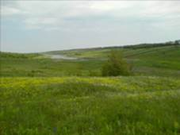
Филиал Луганского природного заповедника –Провальская степь
ФилиалПровальская степь, состоящий из Калиновского и Грушевского участков, расположенных у сёл Провалье (830 жителей) и Черемшино (180 жителей) Свердловского района в наиболее во
звышенной части (абсолютные отметки до 325 м) Донецкого кряжа. Эта территория с 1846 года принадлежала Провальскому конезаводу, а с 1945 года – совхозу "Провальский". Когда в 1975 году на этих участках основывался заповедник, 4,16 км2 площади занимали пастбища, 1,62 км2 – леса и остальное – сенокосы и пашня. Волнистое плато Калиновского участка (площадь 2,99 км2) постепенно снижается к югу, где крутыми скалистыми уступами обрывается к долинам сливающихся здесь рек Провалье и Калиновая.

Slide 8
Луганщина – один из самых неблагоприятных по экологическим условиям регионов Украины. На территории области расположено около 1500 предприятий и организаций угольной, металлургической, машиностроительной, химической и нефтехимической промышленности, энергетики. 123 предприятия используют в технологическом процессе около 40 тыс. тонн разнообразных сильнодействующих веществ. В атмосферу выбрасываются ежегодно около 700 тыс. тонн загрязненных веществ трехсот наименований, более трех четвертей – не очищены.

Slide 9
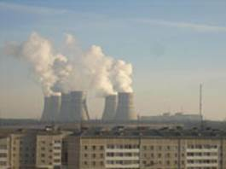
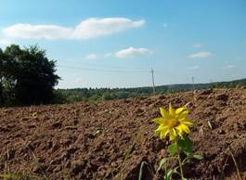
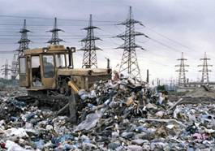

Slide 10
